Slide 1
基于国产嵌入式操作系统和龙芯SOC 的应用与开发
第十二讲 基于RT-Thread操作系统外设3-SPI总线
南京工业大学 孙冬梅

Slide 2
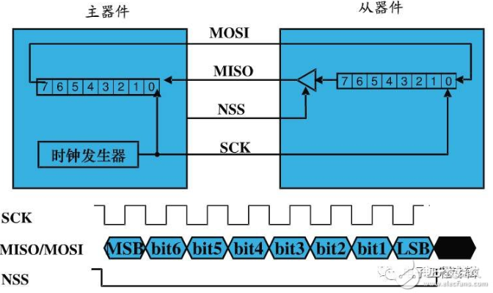
第十二讲 基于RT-Thread操作系统外设3-SPI总线
1. SPI总线基础
3. SPI总线设备操作示例
2. SPI总线库函数控制

Slide 3
1. SPI 总线基础

Slide 4
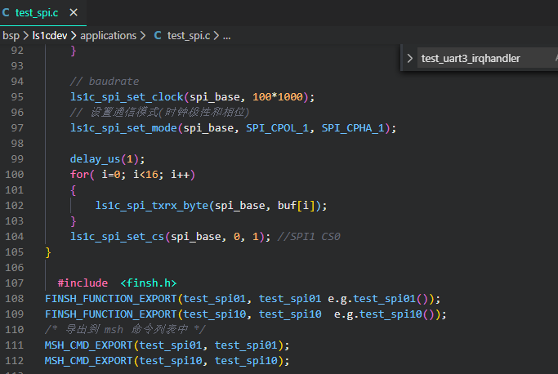
2. SPI总线库函数控制
智龙开发板中SPI0的CS1和CS3引脚是空余的，可进行SPI设备操作
例程：代码test_spi.c
ls1c_spi_set_clock | 设置时钟
ls1c_spi_set_mode | 设置通信模式(时钟极性和相位)
ls1c_spi_set_cs | 设置指定片选为指定状态
ls1c_spi_txrx_byte | 通过指定SPI发送接收一个字节

Slide 5
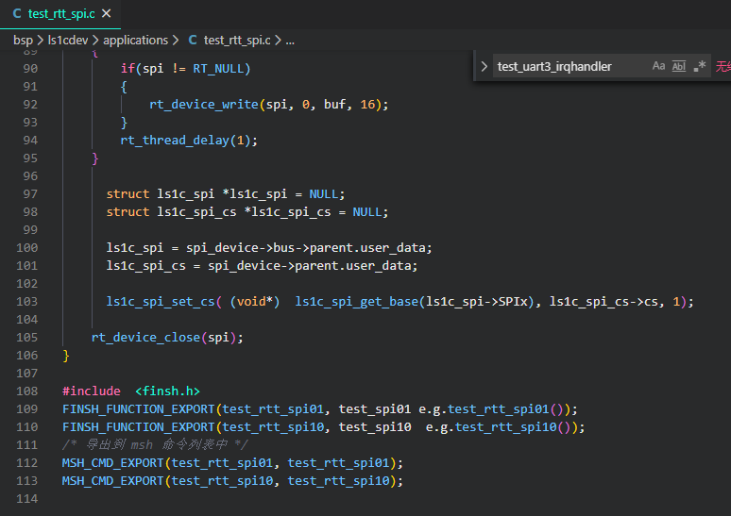
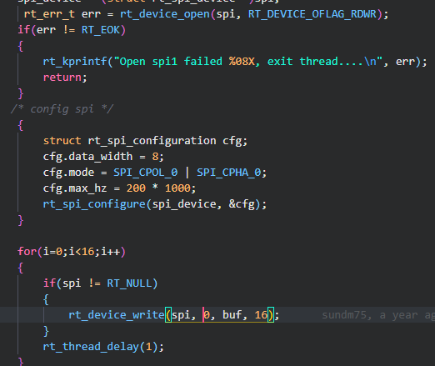
3. SPI总线设备操作示例
利用设备操作SPI总线的例程为代码test_rtt_spi.c。
设备驱动接口文件为Drv_spi.c。
函数configure和xfer通过调用ls1c的SPI库函数实现的SPI总线的配置和数据的传输。

Slide 6
感谢聆听！！
THANKS
基于自主可控基础软硬件的嵌入式系统教学
助力 国产芯片 国产操作系统 嵌入式系统开发！！！

